Slide 1
Global-MMLU
datasets in 10 minutes (2026-10-21)
MMLU: Massive Multitask Language Understanding
42言語で知識を問う評価と、文化への依存性
sasakiy84

Slide 2
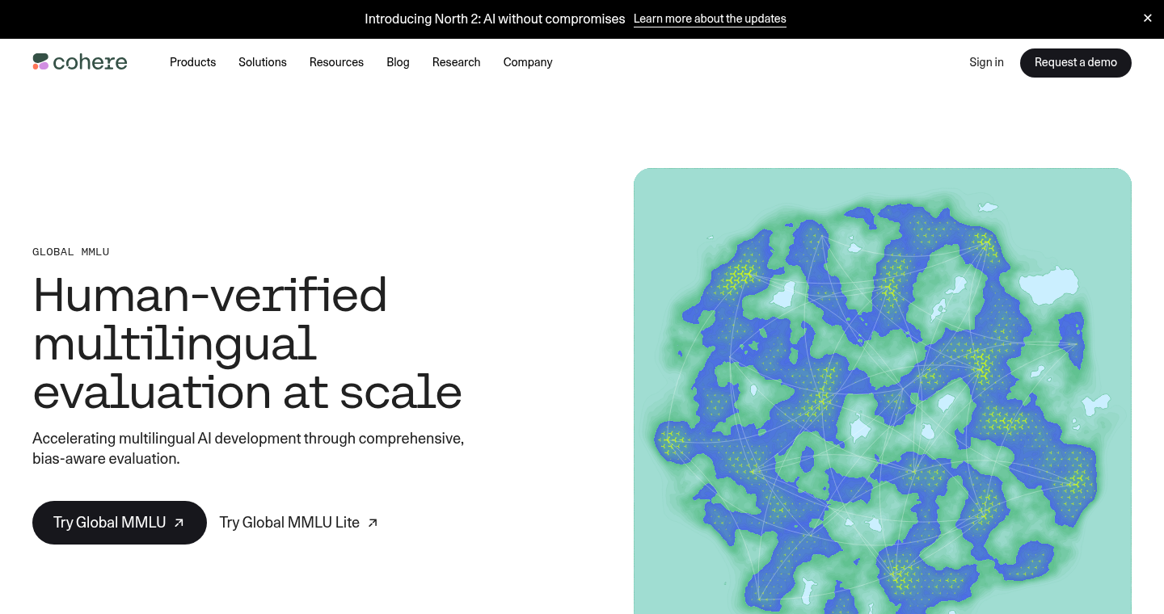
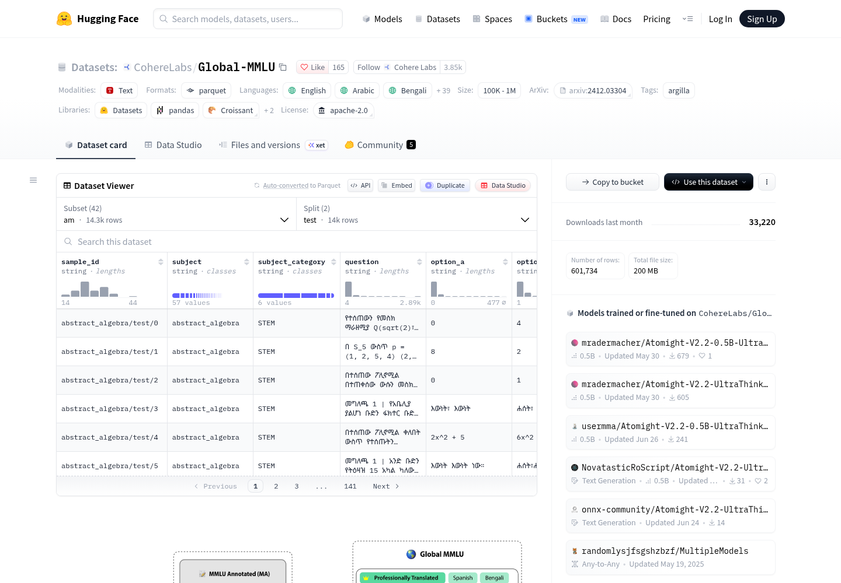
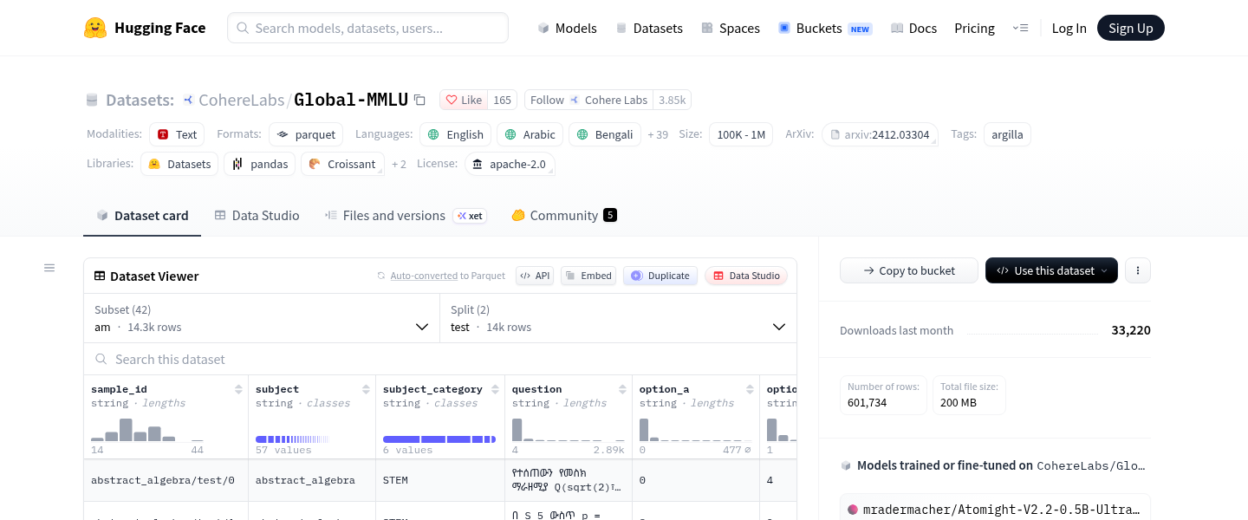
Global-MMLUの公式サイト
[1] Cohere Labs, Global MMLU（2026-10-21参照）
https://cohere.com/research/globalmmlu

Slide 3
目次
多言語の設問と文化の知識
翻訳・注釈とデータの構成
正答率と文化依存性の分析
現在の利用と入手方法

Slide 4
1. 多言語の設問と文化の知識
1. 多言語の設問と文化の知識

Slide 5
1. 多言語の設問と文化の知識
設問と4選択肢を読み、正解の記号を答える
Global-MMLUは、57科目の知識を問うMMLUの設問を42言語へ広げた評価データである。モデルは設問とA〜Dの選択肢を読み、一つの答えを選ぶ。
文化・地域・方言の知識が正解に必要かという注釈を加え、言語ごとの正答率と、問われる知識の性質をあわせて調べられる。
[1] Singh et al. (2024/2025), Global MMLU
https://arxiv.org/abs/2412.03304

Slide 6
1. 多言語の設問と文化の知識
翻訳した設問にも、元の社会や制度が残る
MMLUには米国の歴史・法律・会計など、特定の社会を前提とする設問がある。日本語やスワヒリ語へ訳しても、知識の対象がその言語の地域へ変わるわけではない。
Global-MMLUは翻訳品質を改善すると同時に、こうした文化への依存性を注釈した。単なる言語別の順位から、何を知っていると解けるかへ分析を広げる。
[1] Singh et al. (2024/2025), Global MMLU
https://arxiv.org/abs/2412.03304

Slide 7
1. 多言語の設問と文化の知識
例1 アウグストゥスの神性
配布原文（フランス語・全文 / CS）
日本語訳（本資料）
Le numen d’Auguste faisait référence à l’une des caractéristiques suivantes. Laquelle ?
A. Pouvoir divin
B. Virilité sexuelle
C. Perspicacité militaire
D. Intellect philosophique
アウグストゥスのヌーメンは、次のどの特性を指したか。
A. 神的な力
B. 性的な活力
C. 軍事的な才覚
D. 哲学的な知性
正解：A 神的な力
[1] Cohere Labs, Global-MMLU / fr / world_religions/test/170
https://huggingface.co/datasets/CohereForAI/Global-MMLU/viewer/fr/test?row=14041

Slide 8
1. 多言語の設問と文化の知識
例1 訳す言語と、問われる文化は別に見える
ヌーメンは神的な力や意思を表す語。ローマの皇帝崇拝に関する文化的知識が必要になる。
この問題の配布注釈はCS（Culturally Sensitive）。フランス語の設問でも、問われるのは古代ローマの宗教・政治に関する知識である。
[1] Cohere Labs, Global-MMLU / fr / world_religions/test/170
https://huggingface.co/datasets/CohereForAI/Global-MMLU/viewer/fr/test?row=14041

Slide 9
1. 多言語の設問と文化の知識
例2 尿をためる器官：原文
配布原文（スワヒリ語・全文 / CA）
Ni muundo gani kati ya yafuatayo unafafanua vyema muundo unaokusanya mkojo mwilini?
A. Kibofu cha mkojo
B. Figo
C. Kojojito
D. Mrija wa mkojo
正解：A Kibofu cha mkojo
[1] Cohere Labs, Global-MMLU / sw / anatomy/test/2
https://huggingface.co/datasets/CohereForAI/Global-MMLU/viewer/sw/test?row=102

Slide 10
1. 多言語の設問と文化の知識
例2 尿をためる器官：日本語訳
体内で尿をためる構造を最も適切に表すものはどれか。
A. 膀胱
B. 腎臓
C. 尿管
D. 尿道
正解：A 膀胱
[1] Cohere Labs, Global-MMLU / sw / anatomy/test/2
https://huggingface.co/datasets/CohereForAI/Global-MMLU/viewer/sw/test?row=102

Slide 11
1. 多言語の設問と文化の知識
例3 北へ進むと北極星はどう見えるか：原文
配布原文（ヒンディー語・全文 / CS）
संयुक्त राज्य अमेरिका से कनाडा में उत्तर की यात्रा करते समय आपको नॉर्थ स्टार (पोलारिस) _________ होता हुआ दिखेगा।
A. अधिक चमकदार
B. अधिक धुंधला
C. आकाश में और ऊपर
D. आकाश में और नीचे
正解：C आकाश में और ऊपर
[1] Cohere Labs, Global-MMLU / hi / astronomy/test/58
https://huggingface.co/datasets/CohereForAI/Global-MMLU/viewer/hi/test?row=293

Slide 12
1. 多言語の設問と文化の知識
例3 北へ進むと北極星はどう見えるか：日本語訳
米国からカナダへ北上すると、北極星はどのように見えるか。
A. 明るくなる
B. 暗くなる
C. 空の中で高くなる
D. 空の中で低くなる
正解：C 空の中で高くなる
[1] Cohere Labs, Global-MMLU / hi / astronomy/test/58
https://huggingface.co/datasets/CohereForAI/Global-MMLU/viewer/hi/test?row=293

Slide 13
1. 多言語の設問と文化の知識
CSは文化・地域・方言のいずれかに依存する
CS（Culturally Sensitive）は、特定の文化、地域、英語の方言の知識が答えに必要だと注釈された設問である。CA（Culturally Agnostic）は、そのいずれも必要とされなかった設問である。
膀胱を選ぶ例2はCA、米国からカナダへの移動を含む例3はCS。CSには宗教や制度に加え、地域の位置関係を含む問題も入る。
[1] Singh et al. (2024/2025), Global MMLU
https://arxiv.org/abs/2412.03304

Slide 14
2. 翻訳・注釈とデータの構成
2. 翻訳・注釈とデータの構成

Slide 15
2. 翻訳・注釈とデータの構成
同じ14,042問を、42言語で配布する
分割 | 問数／言語 | 42言語の件数
test | 14,042 | 589,764
dev | 285 | 11,970
testを評価に、devを回答例の提示に使う。翻訳版を含むレコード数である。
[1] Cohere Labs, Global-MMLU Dataset Card（2026-10-21参照）
https://huggingface.co/datasets/CohereForAI/Global-MMLU

Slide 16
2. 翻訳・注釈とデータの構成
英語に加え、41言語の翻訳を組み合わせた
日本語・中国語・アラビア語などの利用者が多い言語から、ヨルバ語・イボ語・チェワ語などまでを含む。42言語の設問を、共通の問題IDで対応させている。
内容は代数・物理・医学・法律・歴史・宗教など57科目。初等教育から大学・専門職向けまで、幅広い水準の知識を問う。
[1] Singh et al. (2024/2025), Global MMLU
https://arxiv.org/abs/2412.03304

Slide 17
2. 翻訳・注釈とデータの構成
42言語を4種類の出所で構成した
出所 | 言語数 | 作成・確認の方法
英語のMMLU | 1 | 元の英語問題
人手翻訳・専門家の修正 | 14 | MMMLUの10言語＋独自の4言語
コミュニティの修正 | 11 | 母語話者が一部の機械翻訳を修正
機械翻訳 | 16 | Google Translateによる翻訳
[1] Singh et al. (2024/2025), Global MMLU
https://arxiv.org/abs/2412.03304

Slide 18
2. 翻訳・注釈とデータの構成
専門家と母語話者が翻訳の意味を確認した
アラビア語・フランス語・ヒンディー語・スペイン語では、有償の専門作業者が機械翻訳を読み、必要な修正を加えた。
別の11言語では、コミュニティの母語話者が英語と翻訳を比べ、意図が伝わらない箇所を修正した。各言語で50件以上の人手翻訳・修正を得たものを採用した。
残りの人手翻訳10言語にはOpenAIのMMMLUを使った。日本語・スワヒリ語・ヨルバ語などがここに含まれる。
[1] Singh et al. (2024/2025), Global MMLU
https://arxiv.org/abs/2412.03304

Slide 19
2. 翻訳・注釈とデータの構成
文化への依存性は、英語の2,850問へ注釈した
57科目から50問ずつ抽出し、英語の設問と回答に文化・地域・方言の知識が必要かを人手で判断した。研究には、有償作業者とコミュニティの計200人が参加した。
各問を最低3人が確認し、半数以上の作業者が付けたタグを採用した。三つの知識のいずれかが必要ならCS、どれも該当しなければCAとなる。
この注釈を、同じ問題に対応する41言語の翻訳へ引き継いだ。
[1] Singh et al. (2024/2025), Global MMLU
https://arxiv.org/abs/2412.03304

Slide 20
2. 翻訳・注釈とデータの構成
文化注釈は、全testの一部に付いている
test内の範囲 | 問題数 | 割合 (%)
文化・地域・方言に依存：CS | 792 | 5.6
上記に依存しない：CA | 2,058 | 14.7
文化注釈の対象外 | 11,192 | 79.7
注釈済み2,850問の中では、CSが27.8%、CAが72.2%を占める。
[1] Cohere Labs, Global-MMLU Dataset Card（2026-10-21参照）
https://huggingface.co/datasets/CohereForAI/Global-MMLU

Slide 21
2. 翻訳・注釈とデータの構成
注釈値をたどり、判断の根拠も調べられる
配布データには、正解の記号に加えて、作業者ごとの知識タグ、文化名、地域・国、時間による変化の有無、参照した表現が入る。
例えばアウグストゥスの問題では、文化の候補としてWestern Culture、地域としてEuropeやNorth America、国としてItalyが記録されている。複数の作業者の判断を残している。
[1] Cohere Labs, Global-MMLU / fr / world_religions/test/170
https://huggingface.co/datasets/CohereForAI/Global-MMLU/viewer/fr/test?row=14041

Slide 22
2. 翻訳・注釈とデータの構成
MMMLUの翻訳に、言語と文化注釈を追加した
対象 | 翻訳の範囲 | 文化注釈
MMLU | 英語の57科目 | なし
OpenAI MMMLU | 14言語へ専門翻訳 | なし
Global-MMLU | 英語を含む42言語 | 2,850問にCS / CAなど
Global-MMLUはMMMLUの10言語を利用し、4言語は独自に専門家が修正した。
[1] Singh et al. (2024/2025), Global MMLU
https://arxiv.org/abs/2412.03304

Slide 23
3. 正答率と文化依存性の分析
3. 正答率と文化依存性の分析

Slide 24
3. 正答率と文化依存性の分析
正解記号との一致を、正答率として集計する
一つの問題で、モデルが選んだA〜Dと配布正解が一致すれば1、不一致なら0とする。集合内で平均し、正答率を百分率で報告する。
公開時の研究は、14モデル・9系列を5-shotで評価した。5-shotとは、設問の前に正解付きの例を5件示す設定である。
公開モデルには選択肢の尤度、API経由のモデルには生成した回答記号を使った。
[1] Singh et al. (2024/2025), Global MMLU
https://arxiv.org/abs/2412.03304

Slide 25
3. 正答率と文化依存性の分析
公開時の分析では、CSの成績のほうが高かった
公開モデルの規模 | CA正答率 (%) | CS正答率 (%)
小規模モデル群 | 51.3 | 54.8
中規模モデル群 | 59.1 | 61.7
大規模モデル群 | 61.6 | 66.8
2024/2025年の研究で報告されたモデル群の平均。5-shot評価、非公開モデルは除く。
[1] Singh et al. (2024/2025), Global MMLU
https://arxiv.org/abs/2412.03304

Slide 26
3. 正答率と文化依存性の分析
CSとCAは、科目の構成も異なる
CSには人文・社会科学の設問が多く、CAにはSTEMや医学の設問が多い。研究では前者の正答率が高い傾向があった。
一方で、言語間の成績のばらつきはCSのほうが大きく、CS・CAを切り替えるとモデルの順位も動いた。
文化への依存性を切り口に加えると、全体平均だけでは見えにくい成績の差を調べられる。
[1] Singh et al. (2024/2025), Global MMLU
https://arxiv.org/abs/2412.03304

Slide 27
3. 正答率と文化依存性の分析
Fable 5.1は42言語のGMMLUで94.0%
モデル | 平均正答率 (%)
Claude Fable 5.1 | 94.0
Claude Fable 5 | 93.6
Claude Opus 5 | 92.5
Claude Sonnet 5 | 89.0
2026年のSystem Card。adaptive thinking・max effort、各モデル1試行。
[1] Anthropic (2026), Claude Fable 5.1 & Mythos 5.1 System Card
https://www.anthropic.com/claude-fable-and-mythos-5-1

Slide 28
3. 正答率と文化依存性の分析
文化別の分析と、全体の到達水準を使い分ける
公開時の研究はCS・CAによるモデル挙動の違いを調べた。Fable 5.1のSystem Cardは、42言語にわたる平均正答率を報告している。
全体の正答率は多言語で知識を選べる水準を示す。文化・地域の知識への依存性を調べたいときは、注釈されたCS・CAの部分集合を選ぶ。
[1] Singh et al. (2024/2025), Global MMLU
https://arxiv.org/abs/2412.03304
[2] Anthropic (2026), Claude Fable 5.1 & Mythos 5.1 System Card
https://www.anthropic.com/claude-fable-and-mythos-5-1

Slide 29
4. 現在の利用と入手方法
4. 現在の利用と入手方法

Slide 30
4. 現在の利用と入手方法
英語の知識評価から、翻訳と文化の分析へ広がった
公開時点 | データと役割
2020/2021年 | MMLU：英語で57科目の知識を評価
2024年9月 | MMMLU：14言語の専門翻訳を公開
2024年12月 | Global-MMLU：42言語と文化注釈を公開
2026年 | Fable 5.1：42言語の平均正答率を報告
[1] Singh et al. (2024/2025), Global MMLU
https://arxiv.org/abs/2412.03304
[2] Anthropic (2026), Claude Fable 5.1 & Mythos 5.1 System Card
https://www.anthropic.com/claude-fable-and-mythos-5-1

Slide 31
4. 現在の利用と入手方法
言語と分割を選び、設問とラベルを確認する
from datasets import load_dataset
ds = load_dataset("CohereForAI/Global-MMLU",
"sw", split="test")
r = ds[0]
print(r["question"], r["answer"])
print(r["cultural_sensitivity_label"])
swはスワヒリ語。CS / CAを絞る前に、is_annotatedで注釈の有無を確認する。
[1] Cohere Labs, Global-MMLU Dataset Card（2026-10-21参照）
https://huggingface.co/datasets/CohereForAI/Global-MMLU

Slide 32
4. 現在の利用と入手方法
言語と分割を選び、Parquetで入手する
公式配布先はHugging Face。言語ごとにdev・testを選べる。申請なしで取得でき、Apache License 2.0で利用・改変・配布できる。
1言語のtestは14,042問。配布Parquetの容量は、英語が約3.73 MiB、日本語が約4.16 MiBである。
全testは広い科目の多言語評価、CS・CAは文化への依存性の分析に使える。
[1] Cohere Labs, Global-MMLU Dataset Card（2026-10-21参照）
https://huggingface.co/datasets/CohereForAI/Global-MMLU

Slide 33
4. 現在の利用と入手方法
42言語の知識評価に文化注釈を加えた
共通の14,042問を42言語に展開し、言語による成績の違いを調べる。人手翻訳・専門家やコミュニティの修正・機械翻訳を組み合わせている。
2,850問の文化注釈により、宗教・制度・地域・方言の知識が関わるCSと、該当しないCAを分析できる。
言語を増やすことと、問われる文化を増やすことの違いを、具体的な設問と注釈から確かめられる。
[1] Singh et al. (2024/2025), Global MMLU
https://arxiv.org/abs/2412.03304

Slide 34
Appendix
Appendix

Slide 35
Appendix: 目次
言語と内容の異なる追加例
注釈の内訳と評価条件
参考文献

Slide 36
Appendix: 1. 言語と内容の異なる追加例
例4 マシアハの語義
配布原文（ヨルバ語・全文 / CS）
日本語訳（本資料）
Kí ni ọ̀rọ̀ Hébérù mèsáyà túmọ̀ sí?
A. Ẹni àmì òróró
B. Ọlọ́run
C. Wòlíì
D. Ìlà ti Dáfídì
ヘブライ語のmashiachは何を意味するか。
A. 油を注がれた者
B. 神
C. 預言者
D. ダビデの家系
正解：A 油を注がれた者
[1] Cohere Labs, Global-MMLU / yo / world_religions/test/26
https://huggingface.co/datasets/CohereForAI/Global-MMLU/viewer/yo/test?row=13897

Slide 37
Appendix: 1. 言語と内容の異なる追加例
例5 二本の剣を帯びたグル：原文
配布原文（ヒンディー語・全文 / CS）
किस गुरु ने लौकिक और आध्यात्मिक सत्ता के प्रतीक के रूप में दो तलवारें धारण कीं?
A. गुरु नानक
B. गुरु अर्जन
C. गुरु हरगोबिंद
D. गुरु राम दास
正解：C गुरु हरगोबिंद
[1] Cohere Labs, Global-MMLU / hi / world_religions/test/57
https://huggingface.co/datasets/CohereForAI/Global-MMLU/viewer/hi/test?row=13928

Slide 38
Appendix: 1. 言語と内容の異なる追加例
例5 二本の剣を帯びたグル：日本語訳
世俗的権威と精神的権威を象徴する二本の剣を帯びたのは、どのグルか。
A. グル・ナーナク
B. グル・アルジャン
C. グル・ハルゴービンド
D. グル・ラーム・ダース
正解：C グル・ハルゴービンド
グルはシク教の指導者。二本の剣は世俗と精神の権威を表す。
[1] Cohere Labs, Global-MMLU / hi / world_religions/test/57
https://huggingface.co/datasets/CohereForAI/Global-MMLU/viewer/hi/test?row=13928

Slide 39
Appendix: 1. 言語と内容の異なる追加例
例6 米国で宣戦の権限を持つ機関：原文
配布原文（スペイン語・全文 / CS）
En el gobierno de los Estados Unidos, el poder de declarar la guerra recae sobre:
A. el Presidente de los Estados Unidos;
B. el Ministerio de Defensa;
C. el presidente del Estado Mayor Conjunto;
D. el Congreso.
正解：D el Congreso.
[1] Cohere Labs, Global-MMLU / es / us_foreign_policy/test/9
https://huggingface.co/datasets/CohereForAI/Global-MMLU/viewer/es/test?row=13614

Slide 40
Appendix: 1. 言語と内容の異なる追加例
例6 米国で宣戦の権限を持つ機関：日本語訳
米国政府で、宣戦を行う権限を持つのは誰か。
A. 米国大統領
B. 国防省
C. 統合参謀本部議長
D. 連邦議会
正解：D 連邦議会
[1] Cohere Labs, Global-MMLU / es / us_foreign_policy/test/9
https://huggingface.co/datasets/CohereForAI/Global-MMLU/viewer/es/test?row=13614

Slide 41
Appendix: 1. 言語と内容の異なる追加例
例7 地域の呼び名が指す道具
配布原文（英語・全文 / CS）
日本語訳（本資料）
The 'Arkansas toothpick' is better known by what name?
A. Scottie Pippen
B. spare rib
C. pinkie finger
D. Bowie knife
「Arkansas toothpick」は、どの名前でよく知られているか。
A. スコッティ・ピッペン
B. スペアリブ
C. 小指
D. ボウイナイフ
正解：D ボウイナイフ
Arkansas toothpickは、大型ナイフの地域的な呼び名。
[1] Cohere Labs, Global-MMLU / en / miscellaneous/test/648
https://huggingface.co/datasets/CohereForAI/Global-MMLU/viewer/en/test?row=8032

Slide 42
Appendix: 1. 言語と内容の異なる追加例
例8 カントが考える行為の道徳的価値：原文
配布原文（フランス語・全文 / CS）
Selon Kant, la valeur morale d’une action dépend :
A. du caractère moral de l’agent qui l’exécute.
B. des conséquences de l’action.
C. de la maxime sur laquelle se base l’action.
D. toutes les propositions ci-dessus.
正解：C de la maxime sur laquelle se base l’action.
[1] Cohere Labs, Global-MMLU / fr / philosophy/test/85
https://huggingface.co/datasets/CohereForAI/Global-MMLU/viewer/fr/test?row=9799

Slide 43
Appendix: 1. 言語と内容の異なる追加例
例8 カントが考える行為の道徳的価値：日本語訳
カントによると、行為の道徳的価値は何に依存するか。
A. 行為者の道徳的な性格
B. 行為がもたらす結果
C. その行為が従う格率
D. 上のすべて
正解：C その行為が従う格率
格率は、行為するときに自分が従う主観的な原則を指す。
[1] Cohere Labs, Global-MMLU / fr / philosophy/test/85
https://huggingface.co/datasets/CohereForAI/Global-MMLU/viewer/fr/test?row=9799

Slide 44
Appendix: 1. 言語と内容の異なる追加例
例9 インカの軍事的拡大
配布原文（スワヒリ語・全文 / CS）
日本語訳（本資料）
Inca ilianza lini upanuzi wake wa kijeshi kote Amerika Kusini?
A. 200 A.D.
B. 900 A.D.
C. 1450 A.D.
D. 1650 A.D.
インカが南米各地への軍事的拡大を始めたのはいつか。
A. 西暦200年
B. 西暦900年
C. 西暦1450年
D. 西暦1650年
正解：C 西暦1450年
[1] Cohere Labs, Global-MMLU / sw / prehistory/test/254
https://huggingface.co/datasets/CohereForAI/Global-MMLU/viewer/sw/test?row=10279

Slide 45
Appendix: 1. 言語と内容の異なる追加例
例10 乗法群における逆元
配布原文（スペイン語・全文 / CA）
日本語訳（本資料）
El inverso de -i en el grupo multiplicativo, {1, -1, i, -i} es
A. 1
B. -1
C. i
D. -i
乗法群 {1, −1, i, −i} において、−iの逆元はどれか。
A. 1
B. −1
C. i
D. −i
正解：C i
[1] Cohere Labs, Global-MMLU / es / abstract_algebra/test/16
https://huggingface.co/datasets/CohereForAI/Global-MMLU/viewer/es/test?row=16

Slide 46
Appendix: 1. 言語と内容の異なる追加例
例11 太陽系で二番目に多い元素
配布原文（ヨルバ語・全文 / CA）
日本語訳（本資料）
Kí ni ẹ́límẹ́ntì kejì tó wọ́pọ̀ jù nínú ètò ìyíká òrùn?
A. Irin
B. Olù-omi
C. Mẹ̀tánì
D. Ìlíọ́mù
太陽系で二番目に多い元素は何か。
A. 鉄
B. 水素
C. メタン
D. ヘリウム
正解：D ヘリウム
[1] Cohere Labs, Global-MMLU / yo / astronomy/test/8
https://huggingface.co/datasets/CohereForAI/Global-MMLU/viewer/yo/test?row=243

Slide 47
Appendix: 1. 言語と内容の異なる追加例
例12 米国の司法部門の役割：原文
配布原文（ヒンディー語・全文 / CS）
संयुक्त राज्य अमरीका की सरकार की न्यायिक शाखा के पास कानून ________ की शक्ति होती है।
A. की व्याख्या करने
B. बनाने
C. का प्रवर्तन करने
D. की अवहेलना करने
正解：A की व्याख्या करने
[1] Cohere Labs, Global-MMLU / hi / jurisprudence/test/78
https://huggingface.co/datasets/CohereForAI/Global-MMLU/viewer/hi/test?row=6642

Slide 48
Appendix: 1. 言語と内容の異なる追加例
例12 米国の司法部門の役割：日本語訳
米国政府の司法部門は、法律をどのように扱う権限を持つか。
A. 解釈する
B. 制定する
C. 執行する
D. 無視する
正解：A 解釈する
[1] Cohere Labs, Global-MMLU / hi / jurisprudence/test/78
https://huggingface.co/datasets/CohereForAI/Global-MMLU/viewer/hi/test?row=6642

Slide 49
Appendix: 1. 言語と内容の異なる追加例
例13 銀河系中心のブラックホール
配布原文（日本語・全文 / CA）
天の川銀河の中心にあるブラックホールの名前は次のうちどれか？
A. アルタイルA*
B. アルセフィナA*
C. フォーマルハウトA*
D. サギタリウスA*
正解：D サギタリウスA*
[1] Cohere Labs, Global-MMLU / ja / astronomy/test/41
https://huggingface.co/datasets/CohereForAI/Global-MMLU/viewer/ja/test?row=276

Slide 50
Appendix: 2. 注釈の内訳と評価条件
注釈済み2,850問は6分野に分かれる
分野 | 問数 | CS | CA
STEM | 950 | 23 | 927
人文 | 650 | 442 | 208
社会科学 | 600 | 208 | 392
医学 | 350 | 19 | 331
ビジネス | 200 | 36 | 164
その他 | 100 | 64 | 36
[1] Singh et al. (2024/2025), Global MMLU
https://arxiv.org/abs/2412.03304

Slide 51
Appendix: 2. 注釈の内訳と評価条件
Global-MMLU Lite 3.0は23言語を収録する
初版（2024年12月）は15言語、CS200問＋CA200問／言語の計6,000レコード。人手翻訳・修正済みの小規模版として公開した。
2.0（2025年12月）は3言語を追加。3.0（2026年5月）はチェコ語・ハンガリー語・オディア語・スロバキア語・タジク語を追加し、イタリア語を更新した。
現行3.0のtestは23言語・9,200レコード。論文のLite評価は初版の15言語の結果である。
[1] Cohere Labs, Global-MMLU-Lite Dataset Card / Version 3.0（2026-10-21参照）
https://huggingface.co/datasets/CohereLabs/Global-MMLU-Lite

Slide 52
Appendix: 2. 注釈の内訳と評価条件
注釈は英語の設問に対する作業者の判断である
文化・地域・方言への依存性は、英語の設問を見て判定し、そのラベルを翻訳へ引き継いだ。言語ごとに別々の文化注釈を収集した設計ではない。
作業者間の一致度は科目で異なり、解剖学では文化依存の判断が一致した一方、道徳的状況判断などでは判断が分かれた。
英語のMMLUが問う知識の偏りを、42言語への翻訳と文化注釈によって可視化したデータである。
[1] Singh et al. (2024/2025), Global MMLU
https://arxiv.org/abs/2412.03304

Slide 53
Appendix: 3. 参考文献
参考文献
Global MMLU: Understanding and Addressing Cultural and Linguistic Biases in Multilingual Evaluation
Shivalika Singh et al. / 2024, revised 2025 / arXiv:2412.03304
42言語への翻訳と、文化・地域・方言への依存性を調べた研究。
https://arxiv.org/abs/2412.03304
Global-MMLU Dataset Card
Cohere Labs / n.d. / Hugging Face / 2026-10-21参照
言語別のデータ、文化注釈のフィールド、利用条件を公開。
https://huggingface.co/datasets/CohereForAI/Global-MMLU

Slide 54
Appendix: 3. 参考文献
参考文献
Measuring Massive Multitask Language Understanding
Dan Hendrycks et al. / ICLR 2021 / arXiv:2009.03300
57科目にわたる英語の知識評価MMLUを提案。
https://arxiv.org/abs/2009.03300
MMMLU Dataset Card
OpenAI / 2024 / Hugging Face
MMLUのtestを専門翻訳者が14言語へ翻訳した配布物。
https://huggingface.co/datasets/openai/MMMLU

Slide 55
Appendix: 3. 参考文献
参考文献
Claude Fable 5.1 & Mythos 5.1 System Card
Anthropic / 2026
GMMLUの42言語の平均正答率と、評価時の思考設定を報告。
https://www.anthropic.com/claude-fable-and-mythos-5-1
Global-MMLU-Lite Dataset Card
Cohere Labs / Version 3.0, May 2026 / Hugging Face
23言語のLite 3.0と、公開版ごとの言語追加を記載する。
https://huggingface.co/datasets/CohereLabs/Global-MMLU-Lite

